Slide 1
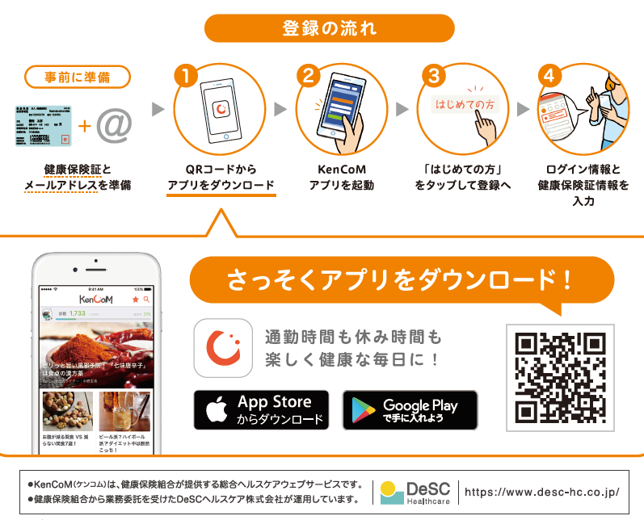
【KenCoM (ｹﾝｺﾑ) 利用登録方法】
お手元に「登録用メールアドレス※」「健康保険証」をご準備頂き、KenCoMのURLにスマート
フォンまたはパソコンにてアクセスの上登録して下さい。(登録は無料です）
※社用メールアドレスでの登録は禁止とします
＜登録に関するお問合わせ＞KenCoMサイト上の｢お問合わせ」からメールでお問合わせ下さい。
登録前でもお問合わせできます。 https://kencom.jp/inquiry/new

